Slide 1
ACCESO A DATOS — TEMA 2: BD OBJETO-RELACIONALES
Persistencia de
objetos con JSONB
1. Persistencia de objetos con JSONB

Slide 2
Persistencia de objetos con JSONB
Hasta ahora, cada atributo de tus entidades se almacenaba normalmente en una columna independiente. Este apartado introduce una posibilidad intermedia entre el modelo relacional clásico y las bases de datos orientadas a objetos: utilizar capacidades objeto-relacionales de PostgreSQL para almacenar datos estructurados dentro de una columna.
Con jsonb, PostgreSQL no guarda directamente un objeto Java ni sus métodos. Guarda su representación como un documento JSON, que Hibernate puede convertir al escribir y reconstruir al leer.
Acceso a Datos — Tema 2: Persistencia de objetos con JSONB

Slide 3
Repaso rápido: qué es JSON
JSON (JavaScript Object Notation) es un formato de texto para representar datos estructurados: objetos (pares clave-valor entre {}), arrays (listas entre []), y valores anidables entre ambos:
{
"tapaDura":{
"isbn":"978-84-376-0494-7",
"paginas":496
},
"ebook":{
"formato":"epub"
}
}
Se ha convertido en el formato universal de intercambio de datos porque es legible por humanos, ligero, y prácticamente todos los lenguajes lo leen y escriben de forma nativa.
Acceso a Datos — Tema 2: Persistencia de objetos con JSONB

Slide 4
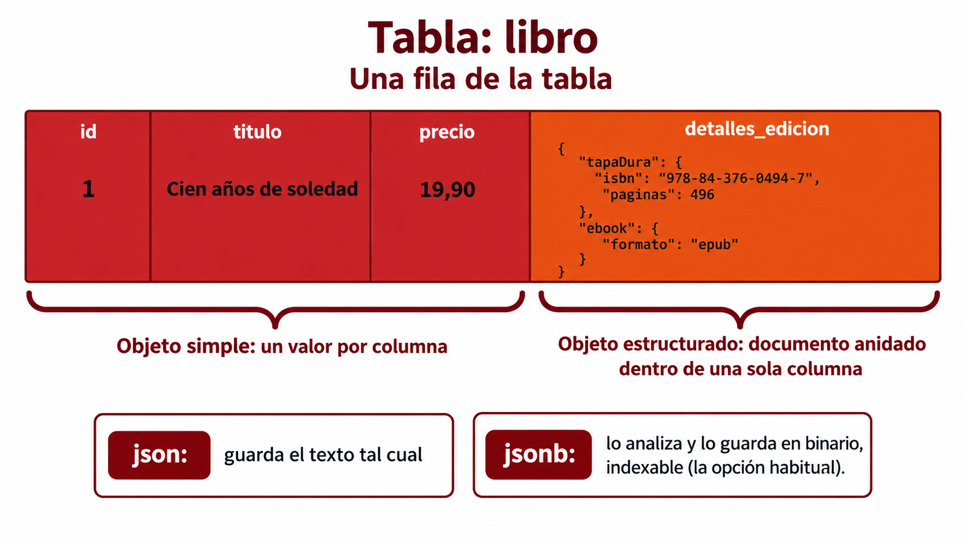
Objeto simple, objeto estructurado y jsonb
jsonb (JSON binario) permite que una fila normal, de una tabla normal, lleve dentro un objeto JSON completo —con estructura que puede variar de una fila a otra— conviviendo con las columnas y claves foráneas de siempre.
Acceso a Datos — Tema 2: Persistencia de objetos con JSONB

Slide 5
json o jsonb, y ninguna conexión nueva
json vs. jsonb
Sin base de datos aparte
json guarda el texto tal cual, sin analizarlo. jsonb lo analiza y lo guarda en un formato binario, indexable y más rápido de consultar.
Por eso jsonb es casi siempre la opción preferida, salvo que necesites preservar el texto original exacto (espacios, orden de claves).
No hace falta una base de datos documental (eso lo verás en el Tema 3) ni una conexión distinta.
Sigue siendo el mismo PostgreSQL y el mismo DataSource del Tema 1, gestionado exactamente igual: una columna jsonb no abre ni cierra nada por su cuenta.
Acceso a Datos — Tema 2: Persistencia de objetos con JSONB

Slide 6
Un ejemplo completo: detallesEdicion
Cada libro puede existir en varios formatos (tapa dura, bolsillo, ebook), cada uno con sus propios datos: un objeto estructurado dentro de la entidad Libro.
@Entity
@Table(name = "libro")
public class Libro {
// ... id, titulo, precio, fechaPublicacion ...
@JdbcTypeCode(SqlTypes.JSON)
@Column(columnDefinition = "jsonb")
private Map<String, Object> detallesEdicion;
}
@Column(columnDefinition = "jsonb") le dice a Hibernate qué tipo de columna PostgreSQL usar; @JdbcTypeCode(SqlTypes.JSON) le dice cómo tratar ese campo: como JSON, no como un texto plano cualquiera.
Acceso a Datos — Tema 2: Persistencia de objetos con JSONB

Slide 7
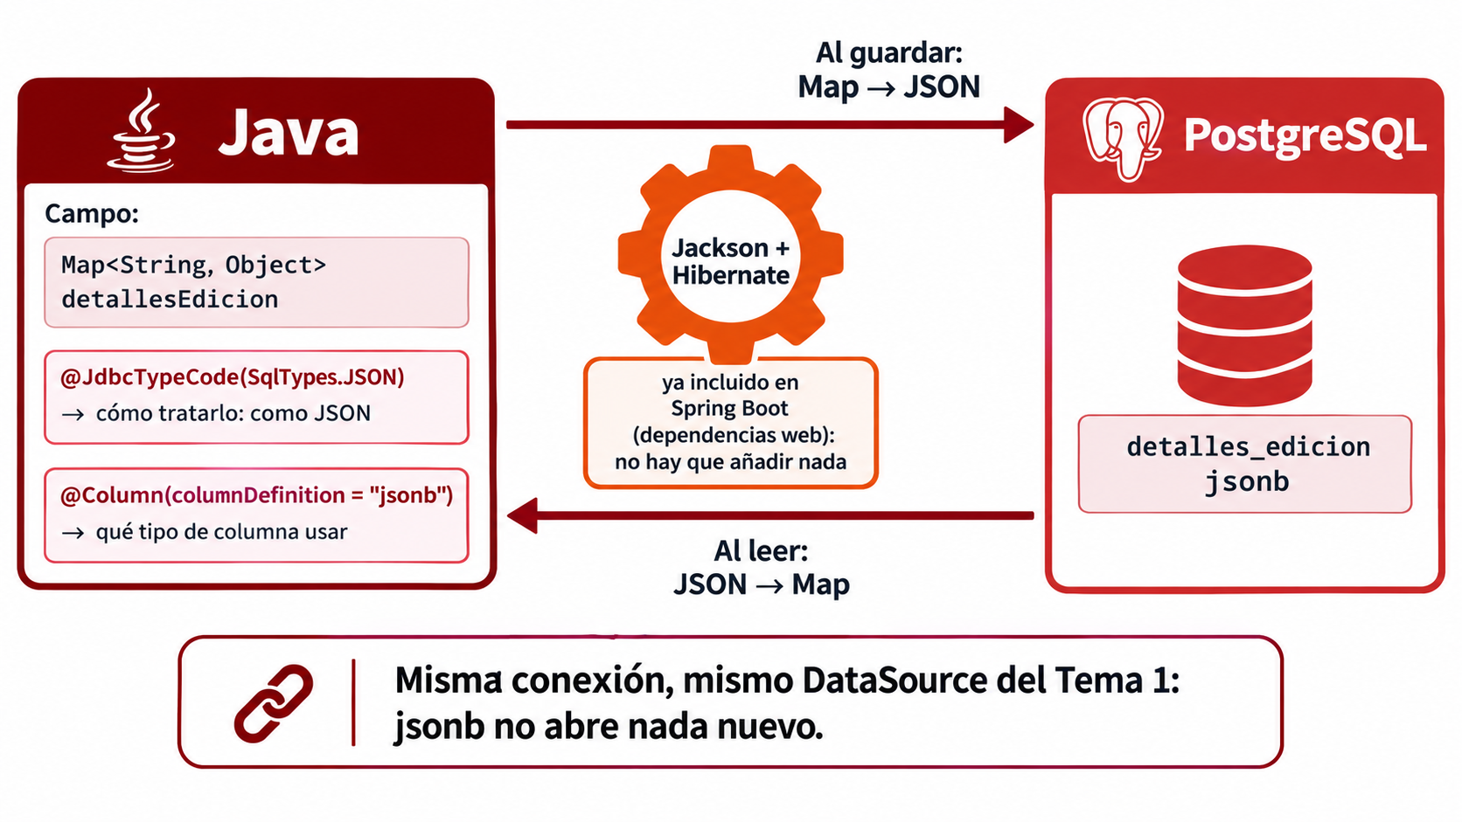
Cómo Hibernate guarda y lee el Map
El tipo Java es un simple Map<String, Object>: no necesitas una clase por cada estructura posible, el mapa acepta cualquier forma de JSON.
Acceso a Datos — Tema 2: Persistencia de objetos con JSONB

Slide 8
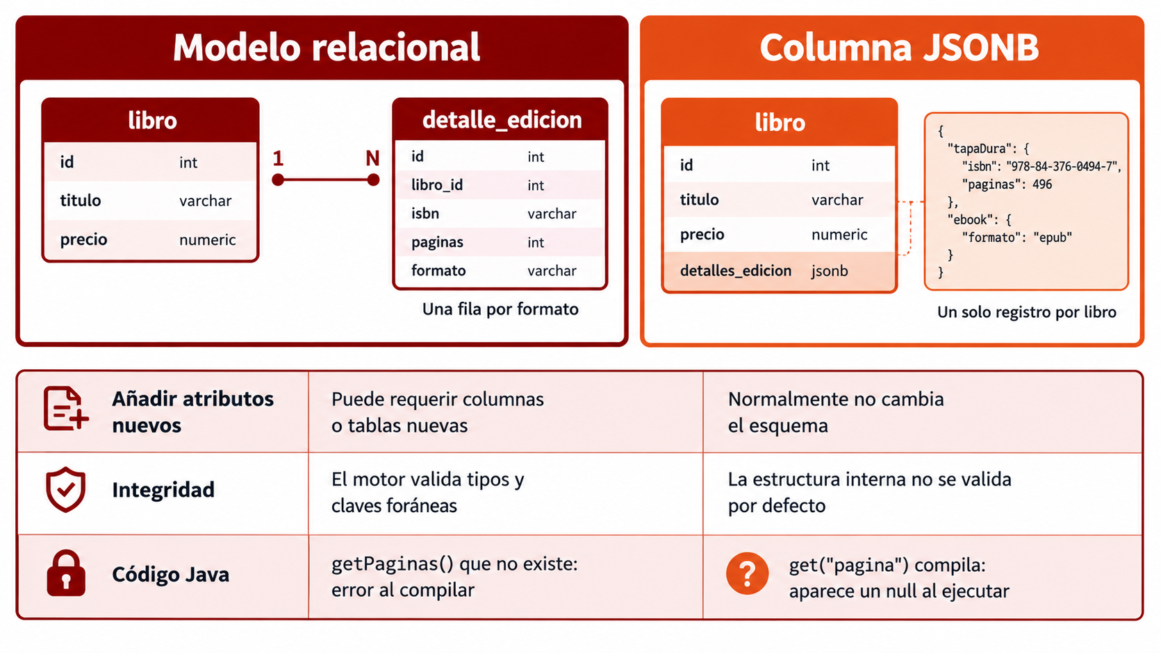
Por qué JSONB y no una tabla nueva
Con lo que ya sabes del Tema 1, podrías haber modelado esto como una tabla detalle_edicion con @OneToMany. ¿Por qué elegir JSONB?
Acceso a Datos — Tema 2: Persistencia de objetos con JSONB

Slide 9
La pérdida de tipado, en la práctica
Tabla relacional
Columna JSONB
detalleEdicion.getPaginas()
// ese método no existe
detallesEdicion.get("pagina")
// era "paginas": un error de una letra
Error de compilación
Compila sin problema
El código ni llega a ejecutarse: el compilador te avisa antes.
El fallo aparece al ejecutar: un null inesperado (o un ClassCastException si asumías un tipo).
El compilador ya no te cubre las espaldas: pasa a ser responsabilidad tuya, en tiempo de ejecución.
Acceso a Datos — Tema 2: Persistencia de objetos con JSONB

Slide 10
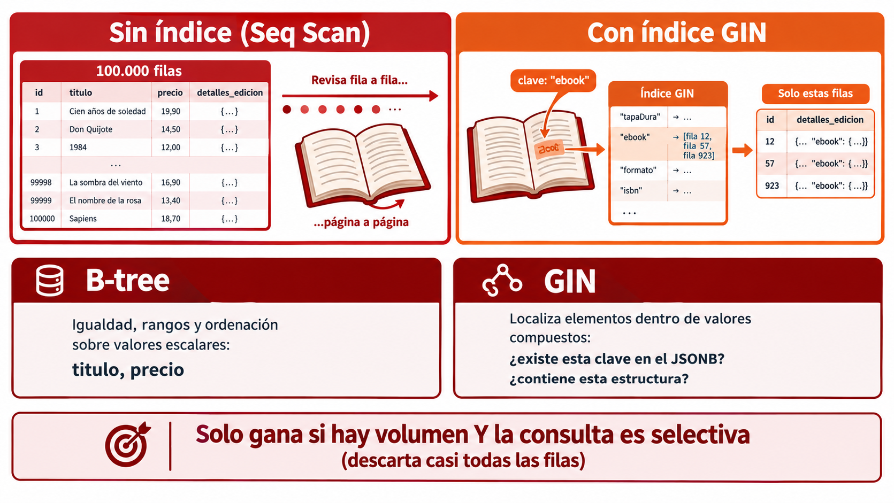
Índices: sin índice, con GIN y con B-tree
GIN (Generalized Inverted Index) está diseñado para localizar elementos dentro de valores compuestos como JSONB, arrays o texto. El B-tree, en cambio, trabaja sobre valores escalares.
Acceso a Datos — Tema 2: Persistencia de objetos con JSONB

Slide 11
Crear el índice GIN y usarlo
CREATE INDEX idx_libro_detalles_edicion
ON libro USING GIN (detalles_edicion);
El operador ? permite comprobar si existe una clave en el nivel superior del documento:
SELECT * FROM libro
WHERE detalles_edicion ? 'ebook';
El índice puede acelerar la consulta, pero PostgreSQL no lo usa siempre: con pocas filas prefiere recorrer la tabla entera. Por eso en la Actividad 2.1 generarás 100.000 filas y compararás el plan de la misma consulta antes y después de crear el índice.
Acceso a Datos — Tema 2: Persistencia de objetos con JSONB

Slide 12
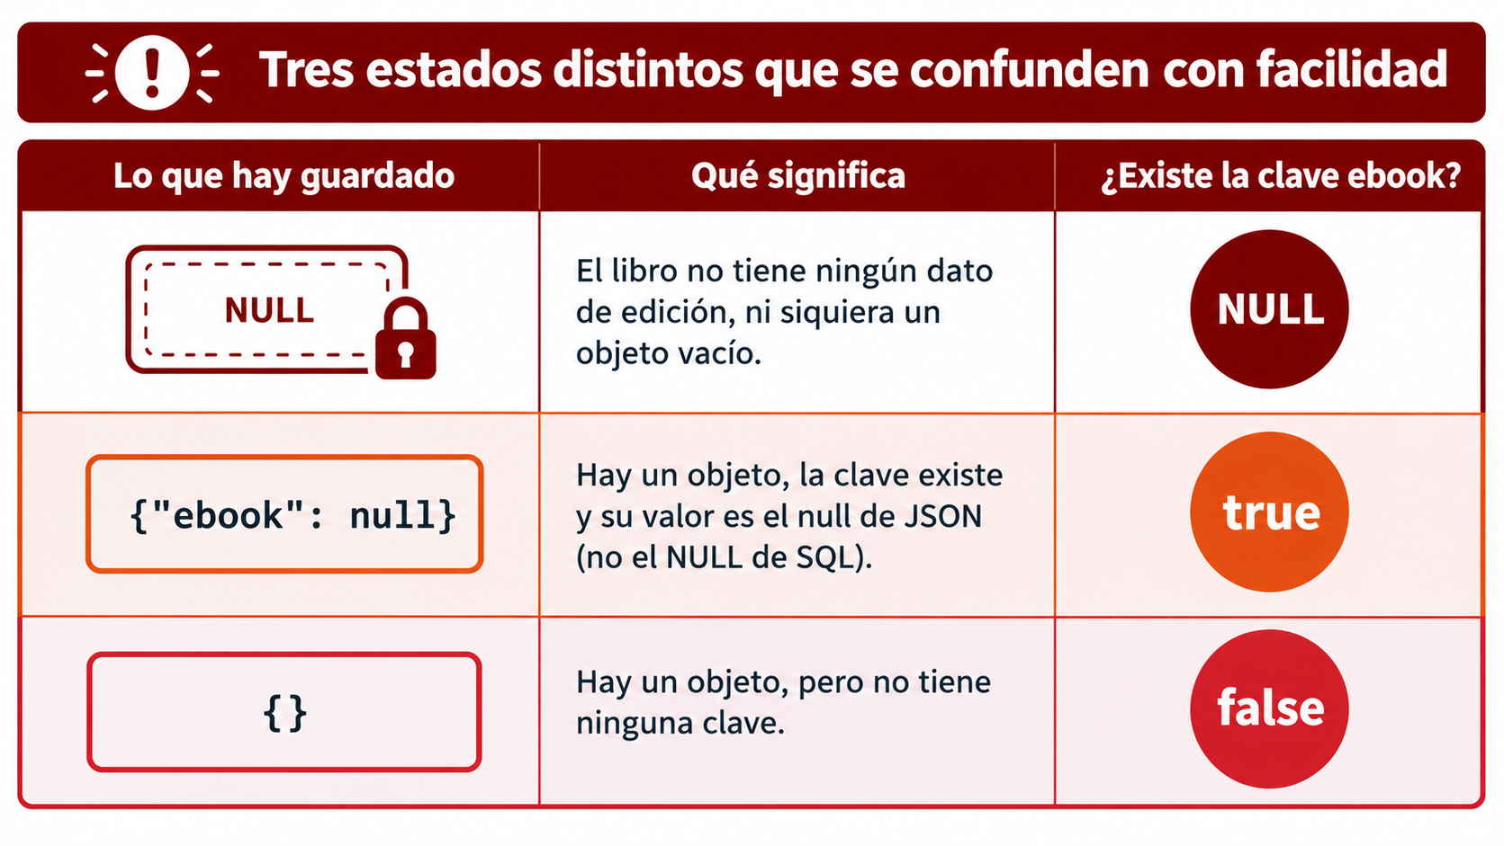
NULL de la columna vs. null dentro del JSON
Acceso a Datos — Tema 2: Persistencia de objetos con JSONB

Slide 13
Ideas clave
PostgreSQL es un gestor objeto-relacional: mantiene el modelo de tablas y relaciones, pero incorpora tipos avanzados como JSONB para datos estructurados.
JSONB guarda JSON en formato binario indexable: preferible a JSON (texto plano) salvo que necesites preservar el formato exacto.
1
2
@JdbcTypeCode(SqlTypes.JSON) + @Column(columnDefinition = "jsonb") mapean un Map<String, Object> Java contra una columna jsonb.
Objeto simple = valor escalar; objeto estructurado = objeto anidado con posibles colecciones dentro.
3
4
Acceso a Datos — Tema 2: Persistencia de objetos con JSONB

Slide 14
Ideas clave (cont.)
JSONB gana en flexibilidad de esquema, pero pierde integridad referencial y tipado estricto frente a una tabla relacional: es una decisión de diseño con trade-offs.
JSONB no abre ninguna conexión nueva: reutiliza el mismo DataSource del Tema 1.
1
2
Un índice GIN acelera consultas por el contenido de una columna JSONB; un B-tree no sabe mirar dentro del objeto. Solo gana con volumen y consultas selectivas.
NULL de columna, null dentro del JSON y objeto vacío {} son tres estados distintos, con un resultado diferente al comprobar "existe la clave".
3
4
Acceso a Datos — Tema 2: Persistencia de objetos con JSONB

